Slide 1
React router dom

Slide 2

Какво е React Router
Библиотека за навигация между страници в React приложения
Позволява изграждане на Single Page Application (SPA)
Вместо презареждане на страницата, прави динамична промяна на компоненти

Slide 3
Основни компоненти и концепции
Router - контейнер за навигацията
Routes - колекция от маршрути
Route - дефинира компонент за даден път
Link - замества HTML <a> и предотвратява презареждане
useNavigate() – custom hook за програмна навигация

Slide 4
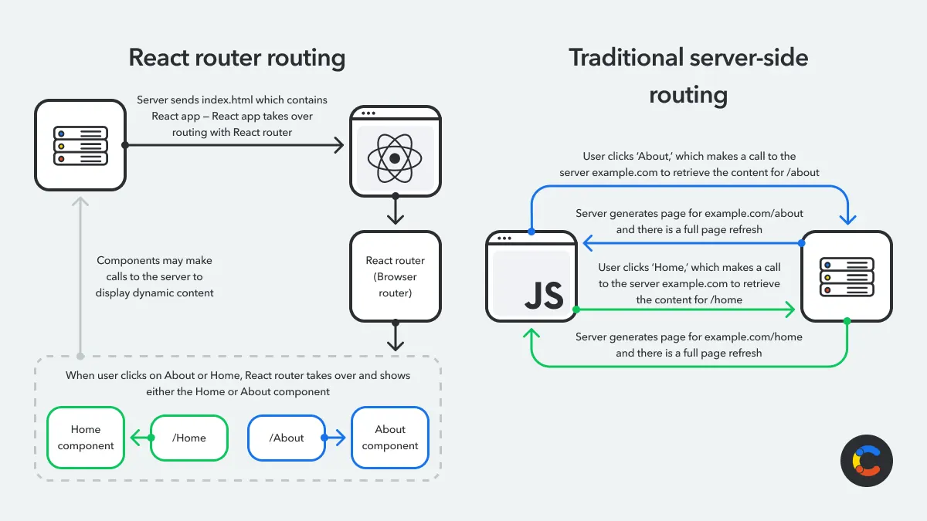

Slide 5
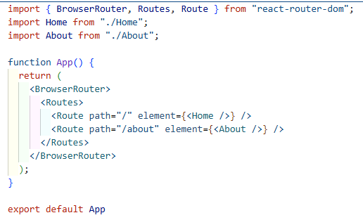
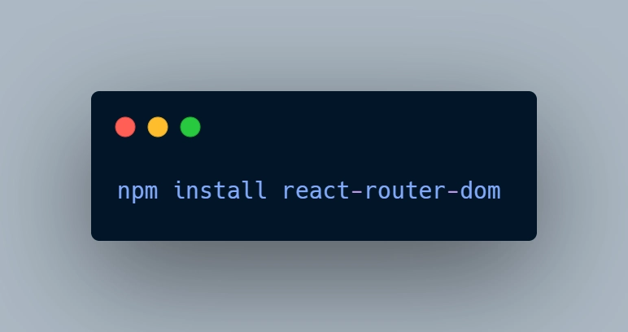
Инсталация и базова структура

Slide 6
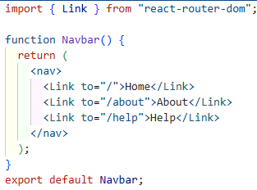
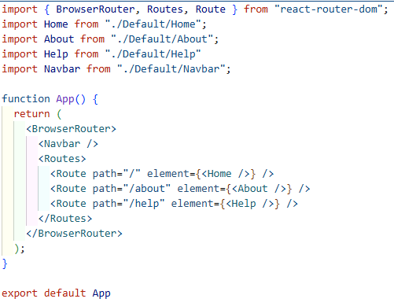
Навигация с Link

Slide 7
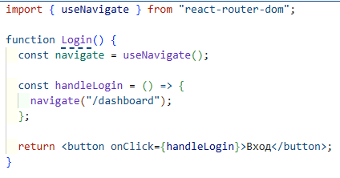
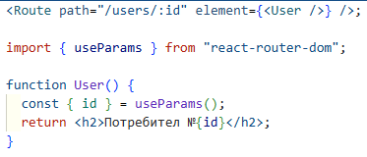
Програмна навигация и Динамични маршрути

Slide 8

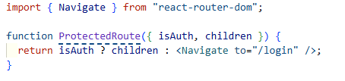
Nested routes и Protected Route

Slide 9
https://reactrouter.com/
https://www.youtube.com/watch?v=c02YoWR9gSY

